Slide 1
ΙΣΤΟΡΙΑ ΤΗΣ ΕΥΡΩΠΑЇΚΗΣ ΛΟΓΟΤΕΧΝΙΑΣ, 19ΟΣ-20ΟΣ ΑΙ.
Περιεχόμενο
Παρουσιάζεται η ιστορική εξέλιξη της ευρωπαϊκής λογοτεχνίας από τις αρχές του 19ου μέχρι τα μέσα του 20ού αι. Λογοτεχνικά κινήματα, ρεύματα και σχολές μέσα στο ιστορικό και ιδεολογικό τους πλαίσιο. Εξετάζονται μεταξύ άλλων κείμενα των: Γκαίτε, Ουγκώ, Λεοπάρντι, Κητς, Μπαλζάκ, Ζολά, Μπωντλαίρ, Τζόυς και Γούλφ.

Slide 2
ΕΞΕΤΑΣΤΕΑ ΥΛΗ
Martin Travers, Εισαγωγή στη Νεότερη Ευρωπαϊκή Λογοτεχνία: από τον Ρομαντισμό ως το Μεταμοντέρνο. Βιβλιόραμα, 2005 ή
Εύη Βογιατζάκη, Τα αισθητικά ρεύματα …, 2016.
ΌΛΑ ΤΑ ΚΕΙΜΕΝΑ τα οποία βρίσκονται στο e-class του μαθήματος.
Σημειώσεις σας από τις παραδόσεις του μαθήματος.

Slide 3
ΝΕΟΚΛΑΣΙΚΙΣΜΟΣ ΠΡΟΡΟΜΑΝΤΙΣΜΟΣ - ΡΟΜΑΝΤΙΣΜΟΣ
ΕΙΣΑΓΩΓΗ
Μάθημα 1 & 2

Slide 4
Πηγές:
Ιστορία της Ευρωπαϊκής Λογοτεχνία από τις αρχές του 18^{ου} αιώνα έως τον 20^{ο} αιώνα, Τόμος Β’, ΕΑΠ, Πάτρα, 2008.
Berstein Serge, Milza Pierre, Ιστορία της Ευρώπης, Τόμος 1, Εκδόσεις Αλεξάνδρεια, Αθήνα, 1997.
Burns E., Ευρωπαϊκή Ιστορία Εισαγωγή στην Ιστορία και τον Πολιτισμό της νεότερης Ευρώπης, Τόμος Α’, Εκδόσεις Παρατηρητής, Θεσσαλονίκη, 1983.
Furst L.R., Ρομαντισμός. Η Γλώσσα της Κριτικής, μτφρ. Ιουλιέττα Ράλλη – Καίτη Χατζηδήμου, Εκδόσεις Ερμής, Αθήνα, 1974.

Slide 5
Ευρωπαϊκός Ρομαντισμός
Πολύμορφος όρος με ποικίλες συνδηλώσεις, σύνθετη και ενδιαφέρουσα ιστορία.
Πνευματική επανάσταση, τέλος 18^{ου} (1789 ή 1798) – αρχές 19^{ου} αιώνα
Πολυπλοκότητα
Πολλαπλότητα
Μακροβιότητα

Slide 6
ΛΕΞΕΙΣ και ΣΗΜΑΣΙΕΣ
Romance = Στον Μεσαίωνα δήλωνε τοπικά γλωσσικά ιδιώματα προερχόμενα από τη λατινική σε αντίθεση με την ίδια τη λατινική.
Romanzo, romance, roman = το παραγόμενο έργο> φανταστικό έργο. Και λαϊκό βιβλίο.
Romance (17^{ος} αι., Μεγάλη Βρετανία, Γαλλία) = φαντασιόπληκτο, παράξενο, χιμαιρικό, υπερβολικό, γελοίο.
Romanesque = υπερβολικό // Romantique= τρυφερό, ευγενικό, συναισθηματικό (18^{ος} αι. Μεγάλη Βρετανία και μετά Γαλλία).

Slide 7
Romantisch (Γερμανία, από τα μέσα του 18^{ου} αιώνα) = μελαγχολικό, ευγενικό σαγηνευτικό στη φαντασία.
Αρχικά λοιπόν ο όρος δεν ήταν όρος αισθητικής κριτικής αλλά υποδήλωνε έναν τρόπο σκέψης που στρέφεται προς την ευαισθησία, το συναίσθημα και τη φαντασία.
Γερμανία 1797: συντελείται η μετατόπιση στο λογοτεχνικό πεδίο.

Slide 8
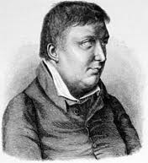
Karl Wilhelm Friedrich Schlegel (1772 – 1829). Γερμανός ποιητής, κριτικός και διανοητής. Μαζί με τον μεγαλύτερο αδελφό του August Wilhelm Schlegel, είναι οι θεωρητικοί απολογητές του γερμανικού ρομαντικού κινήματος.
O Friedrich Schlegel καθιέρωσε τον όρο romantisch σε λογοτεχνικά συμφραζόμενα στη Γερμανία αν και η ερμηνεία του όρου αλλάζει από έργο σε έργο του.
Μερικά παραδείγματα:
«κι ένα στοιχείο ποίησης»
«Το ρομαντικό είναι εκείνο που απεικονίζει με φανταστική μορφή κάποιο στοιχείο συγκίνησης» (Κριτικά συγγράμματα)
το ρομαντικό ταυτίζεται με το χριστιανικό (Ιστορία της αρχαίας και της σύγχρονης λογοτεχνίας)

Slide 9
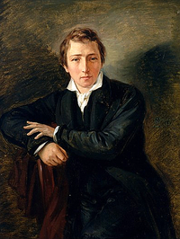
ΓΕΡΜΑΝΙΑ
Shelling: «Το κλασικό μελετάει τα περασμένα, το ρομαντικό τα παραμελεί».
Heine: «Η κλασική τέχνη απεικονίζει το περατωμένο, η ρομαντική το απέραντο».
Heinrich Heine (1797 – 1856). Γερμανός ποιητής, δοκιμιογράφος, κριτικός. Λυρική ποίηση, σατυρικοί πνευματώδεις στίχοι. Ριζοσπαστική πολιτική σκέψη.

Slide 10
ΓΑΛΛΙΑ
Madame de Staël: ρομαντικό = βορεινό, μεσαιωνικό, χριστιανικό, σε αντίθεση με τον νότο που είναι κλασικός και παγανιστικός
Stendhal: ρομαντικό = μοντέρνο, η τέχνη του σήμερα
Victor Hugo: ρομαντικό = (φιλ)ελεύθερο, γραφικό, αλλόκοτο, φανταστικό

Slide 11
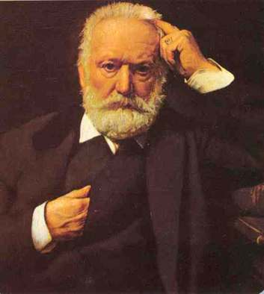
Βίκτωρ Ουγκώ (Victor Marie Vicomte Hugo 1802 –1885) : Γάλλος μυθιστοριογράφος, ποιητής και δραματουργός. Ίσως ο πιο σημαντικός εκπρόσωπος του κινήματος του γαλλικού ρομαντισμού.

Slide 12
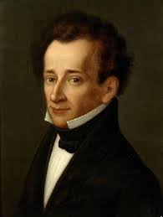
ΙΤΑΛΙΑ: Romanticismo
Giacomo Leopardi (1798-1837)
Ιταλός ποιητής, φιλόσοφος και λόγιος.
Idilli (1819–1821)
Canzoni (1820–1823)
Canti (1823–1832)

Slide 13
Μεγάλη Βρετανία
Οι Άγγλοι ρομαντικοί, όπως είναι οι Wordsworth, Coleridge, Keats, δεν αποκαλούν το νέο είδος γραφής ρομαντικό, οπότε αποφεύγουν τη δυσκολία του καθορισμού του.
William Wordsworth (1770-1850)
Ο πρόλογός του στη δεύτερη έκδοση της ποιητικής συλλογής το 1800 γράφθηκε ως διακήρυξη ποιητικών στόχων: προτείνει θέματα από την καθημερινή ζωή και καθημερινή γλώσσα Ποίηση = «συγκίνηση συγκροτημένη εν ηρεμία» (Πρόλογος στη συλλογή του Lyrical Ballads): ο αυθορμητισμός του ποιητή απορρέει από μια προηγούμενη περισυλλογή. Αλλά η πράξη της ποίησης πρέπει να είναι αυθόρμητη και αβίαστη.
Στους κανόνες ο Κόλεριτζ αντέτασσε τους «οργανικούς» νόμους της ποητικής φαντασίας. Το έργο αναπτύσσεται ως φυτό που μεγαλώνει με τις δικές του αρχές.

Slide 14
Η προϊστορία του κινήματος
Το ρομαντικό κίνημα έχει τις ρίζες του στον 18^{ο} αιώνα, ο οποίος προετοίμασε τη διαμόρφωσή του και ξεκινάει από μια σειρά εξελίξεων που θα τις δούμε αναλυτικότερα:
Η ΠΑΡΑΚΜΗ ΤΟΥ ΝΕΟΚΛΑΣΙΚΙΣΜΟΥ
Αλλά, τι ήταν ο νεοκλασικισμός;

Slide 15
Νεοκλασικισμός (17^{ος} και 18^{ος} αιώνας), κυρίως στη Γαλλία
Αισθητική τάση που κατάγεται από τον Κλασικισμό.
Στη λογοτεχνία χαρακτηρίζεται από τη μίμηση των προτύπων των μεγάλων ποιητών και δραματουργών της αρχαιότητας, που θεωρούνταν αξεπέραστα. Σεβασμός στους κλασικούς συγγραφείς, μελέτη, αναβίωση και απομίμηση αρχαίων προτύπων.
Η λογοτεχνία είναι τέχνη και χρειάζεται εξάσκηση για να τελειοποιηθεί. Το ιδεώδες του τεχνίτη. Ο καλλιτέχνης εκλαμβάνεται ως χειριστής κανόνων/τεχνικών.
Με βάση την Ποιητική του Αριστοτέλη και την Artem Poeticam του Ορατίου αναπτύχθηκαν αυστηροί κανόνες για τα λογοτεχνικά είδη.
Πίστη στον τεχνίτη που μελετούσε και σεβόταν τους κανόνες, τηρούσε την ευπρέπεια και πρόσεχε τις λεπτομέρειες, ακλόνητη τάξη.
Πρωταρχικό θέμα της λογοτεχνίας ήταν ο άνθρωπος. Και στόχος της τέχνης ήταν ο άνθρωπος
Η τέχνη παρουσιάζεται ως μίμηση της ανθρώπινης ζωής. Βλ. τη μεταφορά του καθρέφτη απέναντι στη φύση. Μιμούμενη τις ανθρώπινες πράξεις, η ποίηση μπορούσε να διδάξει αρετές – την τήρηση του μέτρου - και να προσφέρει αισθητική απόλαυση.
Θυμήσου:
Ο Νεοκλασικισμός εξετάστηκε σε αντιπαράθεση με τον Ρομαντισμό από τους θεωρητικούς του ρομαντισμού.

Slide 16
Νεοκλασικισμός ΙΙ
Προϋπόθεση της λογοτεχνίας ήταν η ακριβής απόδοση της φύσης (νοούμενης ως ωραίας Φύσης).
Διδακτικός σκοπός: Η διδαχή και η έκθεση ηθικών αρχών (ο νόμος του μέτρου) όπως και η αισθητική απόλαυση.
Διδάσκονται οι κλασικές αξίες της ευπρέπειας, της αρετής και της ορθοφροσύνης.
Απόδοση ανθρώπινων τύπων ως γενικεύσεις ιδεωδών
Αρχαιότροπη θεματική

Slide 17
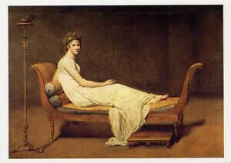
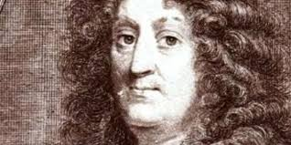
Τι παρατηρείς στον πίνακα; (Portrait de Madame Récamier ή Portrait de Juliette Récamier) Ευταξία Ηρεμία Καθαρότητα γραμμών κλασικότητα μορφών γεωμετρικότητα διάταξης χρωματική γαλήνη

Slide 18
Προϊστορία ρομαντικού κινήματος
2) Η νέα θεώρηση του ανθρώπου που αναπτύχθηκε την
εποχή του Διαφωτισμού
Κριτική σκέψη.
«Κοινός νους» (common sense: η άποψη ότι ο άνθρωπος έχει την ικανότητα να χρησιμοποιήσει τη λογική και την ικανότητα σκέψης του προκειμένου να λύσει τα καθημερινά προβλήματα της ζωής του).
Φιλελευθερισμός.
Αναδύεται ο εθνικισμός και ο αντι-τυραννικός αγώνας.
Η Γαλλική Επανάσταση, με σύνθημά της τη ρήση ελευθερία, ισότητα, αδελφότητα, είναι το πιο σημαντικό ιστορικό γεγονός κατά τη διάρκεια του Διαφωτισμού. Ο Διαφωτισμός συνδέεται επίσης με την άνοδο της αστικής τάξης και της προσπάθειάς της να επιβληθεί ηθικά, πολιτικά και οικονομικά.
Διαδίδεται ο προτεσταντισμός.

Slide 19
ΟΡΘΟΣ ΛΟΓΟΣ = Κριτική αναλυτική σκέψη
«Διαφωτισμός είναι η έξοδος του ανθρώπου από την ανωριμότητά του για την οποία φταίει ο ίδιος. Ανωριμότητα είναι η αδυναμία του ανθρώπου να μεταχειρίζεται το νου του χωρίς την καθοδήγηση ενός άλλου. Φταίει γι’ αυτή την ανωριμότητά του ο άνθρωπος, όταν η αιτία της έγκειται όχι σε ανεπάρκεια του νου αλλά στην έλλειψη απόφασης και θάρρους να μεταχειριστεί το νου του χωρίς την καθοδήγηση ενός άλλου.
Sapere aude! Δηλαδή να έχεις το θάρρος να μεταχειρίζεσαι το δικό σου νου! Αυτή είναι λοιπόν η εμβληματική φράση του διαφωτισμού. Αυτά δηλώνει ο Καντ (Immanuel Kant, 1724-1804) στην αρχή του περίφημου δοκιμίου του με τίτλο Τι είναι Διαφωτισμός;
Κινητήριος δύναμη του Διαφωτισμού είναι η πίστη ότι o άνθρωπος μπορεί μόνο με τη βοήθεια της λογικής του να σκεφτεί, να πράξει και να δημιουργήσει μιαν άλλη κοινωνική κατάσταση, χωρίς να στηρίζεται σε αυθεντίες, χωρίς να υποκύπτει σε δεισιδαιμονίες ή να αποδέχεται αλόγιστα ηθικές επιταγές, κοινωνικά, πολιτικά ή θρησκευτικά θέσφατα.»

Slide 20
Συνέπεια: σταδιακή απελευθέρωση από κανόνες
Πριν τα Φώτα εκκινούσαν από την αντίληψη ότι στις απαρχές ενός είδους βρίσκεται η τέλεια εκδοχή του και οι μεταγενέστεροι ποιητές οφείλουν να αγγίξουν τη δεδομένη προϋπάρχουσα τελειότητα. Η αλλαγή οπτικής και η απελευθέρωση από δογματικούς κανόνες οδηγεί σε μια αλλαγή της έννοιας της τέχνης.
Διαφορά μεταξύ επιστήμης και τέχνης. Η επιστήμη στηρίζεται στη λογική, ενώ η τέχνη στη φαντασία. Άρα, η λογοτεχνία πρέπει να εκτιμάται με βάση αισθητικά κριτήρια (ομορφιά) και όχι κανόνες. Επιδιώκεται η ευστροφία στην έκφραση και η απομάκρυνση από την ηθικολογία.
Notes:
Η αλλαγή οπτικής οδηγεί στη σταδιακή εγκατάλειψη της ιδέας ότι οι κανόνες που διέπουν την τέχνη είναι αιώνιοι και συνεπάγεται την ιδέα της εξέλιξης των ειδών. Ο διαχωρισμός επιστήμης και τέχνης και η σύνδεση της τέχνης με τη φαντασία οδηγεί σε μια σημαντική αλλαγή της ίδιας της έννοιας της τέχνης. Αντικείμενο της τέχνης είναι το ωραίο και της επιστήμης η αλήθεια. Το γεγονός ότι η εγγύτητα της λογοτεχνίας στην αλήθεια δεν είναι πλέον απαραίτητη, προς τα τέλη του αιώνα σημαίνει πλέον ότι η λογοτεχνία δεν είναι σε θέση να μεταδώσει γνώσεις ή να διδάξει. Στόχος είναι η αισθητική μας καλλιέργεια» (Bergk, 176). Το γεγονός αυτό αφυπνίζει την ανάγκη προάσπισης της λογοτεχνίας, η φαντασία γίνεται το κύριο πεδίο της και
οδηγεί όχι μόνο στη μίμηση αλλά και στην ιδιαιτέρως σημαντική έννοια της ιδιοφυΐας.

Slide 21
Ο Λέσσινγκ για παράδειγμα επιδιώκει την απελευθέρωση της λογοτεχνικής παραγωγής από κανονιστικές ποιητικές και απορρίπτει την ανάγκη της νεοκλασικής τραγωδίας να υπάρχει ενότητα χώρου και χρόνου.
* Gotthold Ephtaim Lessing, Laokoon, oder űber die Grenzen der Malerei und Poesie, 1766, δραματικός ποιητής, θεολόγος, φιλόσοφος και μυστικιστής, κλασικός φιλόλογος, αισθητικός, θεωρητικός και κριτικός
Notes:
Ως αισθητικός και θεωρητικός της τέχνης προσπάθησε ο Λέσσιγκ να εξετάσει τις διαφορές και τα όρια των τεχνών. Επέστησε την προσοχή στην ιδιαιτερότητα του μέσου κάθε τέχνης, στα «σημεία» που χρησιμοποιεί κάθε τέχνη για τη μίμηση. Δεν αμφισβήτησε ότι οι τέχνες είναι μίμηση, έθεσε όμως το ερώτημα τι πράγμα μπορεί να μιμηθεί μια δεδομένη τέχνη. Η κυριότερη διάκριση που έκανε είναι του τόπου (οι πλαστικές τέχνες και ιδιαίτερα η ζωγραφική) και του χρόνου (η λογοτεχνία και ιδιαίτερα η ποίηση). Η ζωγραφική και η γλυπτική ασχολούνται με σώματα που τα καθηλώνουν σε στάση ή σε κίνηση, ενώ η ποίηση περιγράφει όχι την τελειωμένη πράξη αλλά τη διαδικασία τελείωσής της.
Την προσέγγιση αυτή επιχείρησε μέσα από την αισθητική ανάλυση του γλυπτού συμπλέγματος του Λαοκόωντα και των γιων του που φιλοτέχνησαν οι Ρόδιοι γλύπτες Αγήσανδρος, Πολύδωρος και Αθηνόδωρος (περ. 200 π.Χ.) και με αφορμή αυτό διατύπωσε τις αντιλήψεις του για τους κανόνες της αισθητικής αλλά και για τα όρια ανάμεσα στη ζωγραφική και την ποίηση. Το σύμπλεγμα βρέθηκε το 1506 κοντά στη Ρώμη και αγοράστηκε από τον πάπα Ιούλιο Β' που το τοποθέτησε στο Βατικανό, όπου και βρίσκεται μέχρι σήμερα. Ο Μιχαήλ Άγγελος ονόμασε το άγαλμα «το αιώνιο θαύμα της τέχνης». Αντίγραφο του Λαοκόωντα έκανε ο Μπαντινέλλι, ενώ το ίδιο θέμα μιμήθηκε ο Γκρέκο, ο William Blake, Φώτης Κόντογλου κ.ά. Το βιβλίο του Λέσσιγκ θεωρήθηκε «καταστατικός χάρτης» και «κώδικας αισθητικής». Ο Γκαίτε γράφει: «Ο εικαστικός καλλιτέχνης οφείλεται να περιορίζεται μέσα στα όρια του Ωραίου, ενώ συγχωρείται στον λογοτέχνη, που πρέπει να εκφράσει τα πάντα, να εξέρχεται -με περίσκεψη- και πιο πέρα. Ο ζωγράφος και ο γλύπτης εργάζεται χάρη της εξωτερικής αίσθησης (των μορφών) που μονάχα στο Ωραίο τέρπεται· ενώ ο λογοτέχνης εργάζεται χάρη της φαντασίας (και της εσωτερικότητας) που και το δύσμορφο ακόμη στέργει.»

Slide 22
3) Καινοτομίες του «προ-ρομαντισμού» (1740-1780)
Ο προ-ρομαντισμός αποστρέφεται το νεοκλασικό. Ο όρος δηλώνει τις καινοτομίες: φυσικό, αυθόρμητο, ελεύθερο, έκφραση συναισθημάτων, ευαισθησία, θρησκευτικό αίσθημα - θλιβερό και μάταιο της ζωής.
Η στροφή τους προς τη φύση και την ευαισθησία στο έργο τους προοικονομείται από αντιδράσεις του 18^{ου} αιώνα που ξεκινούν στη Βρετανία, όπως:
Η ποίηση των τάφων και των ερειπίων. Αγγλικά ποιητικά έργα με εμμονή στον θάνατο, τα ερείπια, τα νεκροταφεία, που συνυφαίνουν τον στοχασμό με τη θλίψη, εικόνες αποσύνθεσης, έμφυτη μελαγχολία.
*Ε. Young, Στοχασμοί της νύχτας (Night Thoughts, 1742):
From short (as usual) and disturb’d repose,
I wake: how happy they, who wake no more!
Yet that were vain, if dreams infest the grave.

Slide 23
Το μυθιστόρημα της ευαισθησίας. Ρεαλιστική απεικόνιση συναισθημάτων (Richardson, Pamela, Clarissa Harlowe). Πβ. Prévost, Nouvelle Héloise & Goethe, Τα πάθη του νεαρού Βέρθερου.
Το ενδιαφέρον για τον Shakespeare. Πρότυπο του ιδιοφυούς ποιητή που δεν πειθάρχησε στους κανόνες του αρχαίου δράματος και έκανε την αλήθεια της Φύσης μέρος της Τέχνης. Έλλειψη ενότητας χρόνου, τόπου και δράσης, μίξη κωμικού με το τραγικό, στα έργα του εγκατέλειψε την αυστηρή δομή, οι ήρωες του δεν ανταποκρίνονται στην ευπρέπεια και την αληθοφάνεια τις οποίες απαιτούσε ο γαλλικός κλασικισμός, «λαϊκός» δημιουργούς που εκτιμήθηκε για την «απλότητά» του.
Το έργο του ελβετού φιλοσόφου Ζαν Ζακ Ρουσσώ (Jean-Jacques Rousseau, 1712 - 1778): Οι ονειροπολήσεις ενός μοναχικού οδοιπόρου (1778), Εξομολογήσεις (1781, 1788), Νέα Ελοϊζα, κ.ά.
Ο Ρουσσώ διακηρύττει την ανάγκη για επιστροφή στη φύση και την άρνηση του διεφθαρμένου πολιτισμού.
Περιγράφει τις αγωνίες της απελπισμένης ψυχής.
Πριμοδοτεί τη συναισθηματική κατανόηση του άλλου προσώπου ως όργανο για την κοινωνική αλλαγή.
Το γοτθικό μυθιστόρημα
Υγρά, μελαγχολικά τοπία, φασματικοί πύργοι, μοναστήρια όπου κατοικεί το κακό, ψίθυροι και τρεμάμενες σκιές, πανέμορφες ηρωίδες που ακροβατούν στα όρια της τρέλας, δαιμονικοί χαρακτήρες που πουλάνε την ψυχή τους στον Εωσφόρο, αλλότρια, παράνομα και ασυνείδητα πάθη, λαγνεία, τρέλα. Κριτική στις Αρχές και τη φαύλη Εκκλησία.
Notes:
Βασικοί πρωταγωνιστές της ιστορίας είναι ο Αμβρόσιος, επιφανής ηγούμενος σε μοναστήρι των Καπουτσίνων της Μαδρίτης, και ο νεοφερμένος καλόγερος Ροζάριο. Η δαιμόνια Ματθίλδη που τον παρασέρνει, μεταμορφωμένη σε καλόγερο, τον αναγκάζει να υποταχθεί αποκλειστικά στα θέλγητρα της σάρκας: χτυπημένος από το πάθος, ο μέχρι πρότινος άμωμος Αμβρόσιος ξεπερνά εύκολα τη Ματθίλδη και επιζητά οποιαδήποτε βρίσκεται στο διάβα του. Τυφλωμένος από το πάθος, προσπαθεί να διακορεύσει την αθώα Αντωνία, η οποία προστατεύεται από τη μητέρα της, την Ελβίρα. Μέσα στη μανία του αποφασίζει να βγάλει από τη μέση την Ελβίρα δολοφονώντας τη, ενώ το ίδιο τελικά θα κάνει και με την αθώα Αντωνία, αφού τη βιάσει – μόνο που δεν γνωρίζει ότι ένα θανάσιμο μυστικό εμπλέκει ως θύμα και θύτη τον ίδιο. Πολλοί έσπευσαν να δουν στις αλληγορικές του ταυτίσεις τις θεωρίες περί ασυνειδήτου, με προεξάρχοντα τον Μπρετόν, ο οποίος εξέλαβε τον Καλόγερο ως το σπουδαιότερο σουρεαλιστικό αφήγημα και βασική πηγή έμπνευσης για τους εκφραστές του σουρεαλισμού. Πηγή: www.lifo.gr

Slide 24
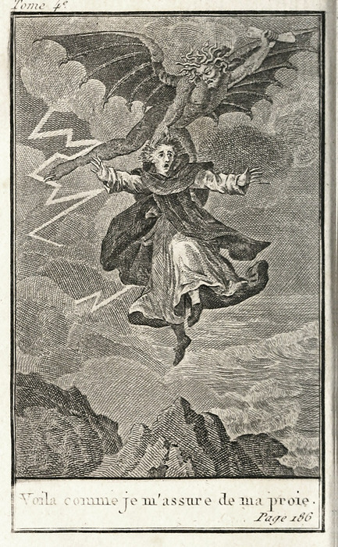

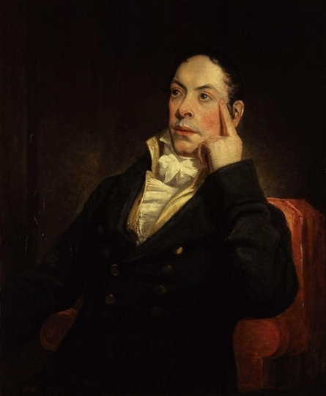


Slide 25
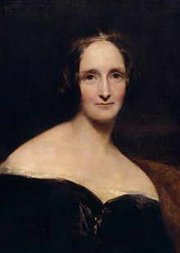

Μαίρη Γουόλστονκραφτ Σέλλεϋ (Mary Wollstonecraft Shelley) Βασανισμένος ο ήρωας του βιβλίου της από τύψεις και φρικτές ενοχές για την απέραντη βλασφημία που έχει διαπράξει απέναντι στο Θεό προσπαθώντας να τον μιμηθεί δίνοντας ή αφαιρώντας ζωή, θα δει ένα-ένα τα αγαπημένα του πρόσωπα να οδηγούνται στο θάνατο από το χέρι του δημιουργήματος του. Ο ίδιος θα χαθεί στην προσπάθεια του να εξοντώσει τον εφιάλτη.
Notes:
Μαίρη Σέλλεϋ γεννήθηκε στο Λονδίνο το 1797. Πατέρας της ήταν ο Γουίλλιαμ Γκόντγουιν, φιλόσοφος με ριζοσπαστικές ιδέες και εισηγητής της αναρχικής ιδέας στην Αγγλία - η μητέρα της, η Μαίρη Γουόλστοουνκραφτ, ήταν κι αυτή προοδευτική συγγραφέας που δεν υστερούσε σε φήμη. Η Μαίρη βρέφος μόλις δέκα ημερών έχασε τη μητέρα της. Κάτω από την καθοδήγηση και την έμπειρη διδασκαλία του πατέρα της, η Μαίρη από παιδί αποκτά μια πλατιά πνευματική καλλιέργεια. Το 1814 συναντά και πάλι τον άγνωστο ακόμα Πέρσυ Μπ. Σέλλεϋ, τον ερωτεύεται και τον Ιούλιο του ίδιου χρόνου αλληλοαπάγονται και πάνε στην Ευρώπη. Το 1816, ύστερα από την αυτοκτονία της Χάριετ, της πρώτης γυναίκας του Σέλλεϋ, η Μαίρη κι ο Πέρσυ παντρεύονται. Από τα τέσσερα παιδιά που γέννησε η Μαίρη με τον Σέλλεϋ, μόνο ο Πέρσυ Φλόρενς έζησε. Οι Σέλλεϋ από το 1818 ως τον ξαφνικό θάνατο του Πέρσυ το 1822, έμεναν στην Ιταλία. Ύστερα από τον πνιγμό του Σέλλεϋ, η Μαίρη, μαζί με το γιο της Πέρσυ Φλόρενς, γύρισε στο Λονδίνο όπου συνέχισε να ζει ως επαγγελματίας συγγραφέας.

Slide 26
Γερμανία: Η κίνηση «Θύελλα και ορμή» λαμβάνει και αξιοποιεί τα ερεθίσματα της αγγλικής λογοτεχνίας σε μία χώρα που οι συγγραφείς διψούν για νέο ξεκίνημα.

Slide 28
Θύελλα και Ορμή (Sturm und Drang, 1765-1785)
Πρότυπο ο Σαίξπηρ.
Δύναμη ιδιοφυούς υποκειμένου.
Οι ήρωες αυτής της πρωτορομαντικής οπτικής είναι παράφοροι, απορρίπτουν τις κοινωνικές συμβάσεις, το μέτρο και τη λογική, είναι γεμάτοι επιθυμίες, πάθη, συναισθήματα, αποτυπώνοντας έτσι το μοντέρνο, νευρωτικό υποκείμενο. Επηρεασμένοι από τον Joseph Addison (1672-1719), τον Shaftesbury και τον Ρουσσώ (Jean-Jacques Rousseau, 1712-1778) θεωρούν τη διαίσθηση πιο σημαντική από τη λογική, τη φύση πιο αληθινή από την κοινωνία.

Slide 29
Η ΑΝΑΖΗΤΗΣΗ ΤΟΥ ΦΥΣΙΚΟΥ
Επιστροφή στη φύση και την απλή ζωή (σε αντίθεση με την αστική ζωής).
Νοσταλγία για το πρωταρχικό, το πρωτόγονο, το αδιάφθορο. Εξωτισμός.
Μεγαλειώδη τοπία που προκαλούν δέος: ο ωκεανός, τα πυκνά δάση, τα βουνά.
Λαϊκός πολιτισμός.
Τα τραγούδια του Όσσιαν, υποτιθέμενος αρχαίος Ιρλανδός βάρδος (εκδ. 1762 από τον Σκώτο James Macpherson)
Τα ποιήματά του αντλούν από την ειδωλολατρική κέλτικη μυθολογία – παρουσιάζουν την εικόνα μιας πρωτόγονης κοινωνίας – το κύριο αίσθημά τους είναι η μελαγχολία.
Μελέτησε: «Νύχτα» του Όσσιαν, σε μτφρ. Ιούλιου Τυπάλδου (1814-1883) (e-class): Κυριαρχούν εικόνες μια άγριας και σκοτεινής φύσης, το υπερφυσικό, συναισθήματα φόβου, ο θάνατος

Slide 30
Μαύρη είναι η νύχτα ολόμαυρη, κατάχνια κατεβαίνει
μέσ’ στο σκοτάδι τ’ ουρανού έν’ άστρο δεν προβαίνει·
είναι στη λίμνη ταραχή, θολούρα και φοβέρα,
να βόγγει ακούω μέσ’ στα κλαδιά του λόγγου τον αέρα.
Μακριά μακριά σαν θλιβερό παράπονο γρικιέται
ο χείμαρρος, που απ’ του βουνού την κορυφή πετιέται·
από το δένδρο που έρημο, μνήμα έρημο φυλάει
της νύχτας τ’ άχαρο πουλί, βαριά μοιρολογάει.
Για ιδές το τι σηκώνεται πέρα απ’ το περιγιάλι·
είναι στοιχειό, σειέται, πετά, ξαναγυρίζει πάλι.
Μέσα στη νύχτα θα διαβεί απόψε πεθαμένος,
ακούς το σκύλο που αλυχτά στο λόγγο τρομαγμένος;
Τρέμει τ’ αλάφι στο βουνό και το κεφάλι γέρνει,
που κρύος αέρας και βροχή ακόπιαστα το δέρνει.
Στου βράχου τη χαραματιά η αγριόγιδα φωλιάζει,
το κεφαλάκι το πουλί, με τα φτερά σκεπάζει
και το θεριό τ’ αημέρωτο μέσ’ στη σπηλιά τραβιέται
πάλι της νύχτας το πουλί, το άχαρο γρικιέται,
να σκούζει αργά, λυπητερά, εις την ετιά αποκάτου
και ο λύκος ν’ αποκρένεται, με βογγητό θανάτου.
Δέρνει η λαχτάρα την ψυχή του δύστυχου διαβάτη,
που μάταια μέσ’ στη σκοτεινιά ζητάει το μονοπάτι·
βάλτος δω, γκρεμνός εκεί, αντίκρυ βράχοι αράδα,
τρέμει τες πέτρες, τες σπηλιές, της νύχτας τη μαυράδα.
Αγανακτώντας, τρέμοντας δεξιά ζερβιά κινάει,
βλέπει ένα αυλάκι, προς αυτό σπουδαχτικά τραβάει.
Τα δένδρα ξεριζώνονται και ροβολούν οι βράχοι,
ο αέρας παίρνει τα κλαδιά απ’ του βουνού τη ράχη·
έν’ άγριο φάντασμα θεριού, που αντίκρυ μεγαλώνει
και μέσ’ στο στήθος μου η καρδιά ακίνητη παγώνει.
Νύχτα γεμάτη τρικυμιά και ταραχές και αντάρες,
κρυφές κραυγές γυρίζουνε και ανήκουστες τρομάρες.
Πετούν οι ίσκιοι των νεκρών στο λόγγο όπου περάσω,
την κατοικιά σου, αδέλφι μου, άνοιξε να ησυχάσω.

Slide 31
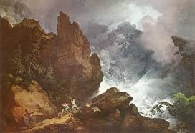
ΦΥΣΗ

Slide 32
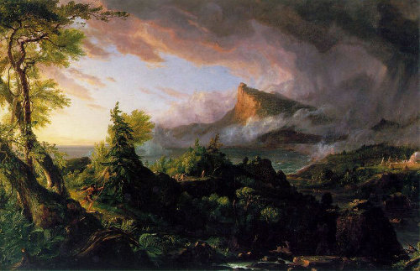
Φύση και Πριμιτιβισμός Thomas Cole, The Savage State (1834, “native American life”)

Slide 33
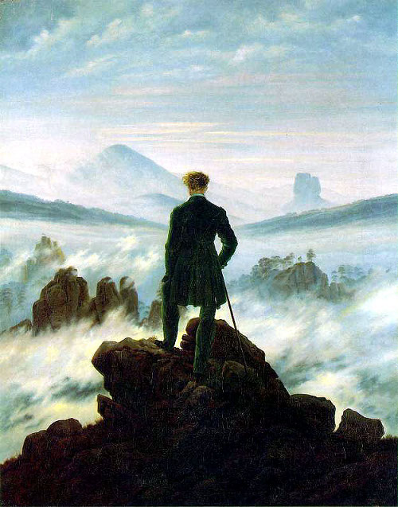
Φύση και το μοναχικό υποκείμενο Caspar David Friedrich, Wanderer above the sea (1818)

Slide 34
Είδη: ποίηση και μυθιστόρημα
Το λογοτεχνικό είδος που εκφράζει την αίσθηση της ατομικότητας, της εξομολογητικής επιθυμίας και του πάθους είναι το μυθιστόρημα, που αρχίζει να αποκτά ολοένα και περισσότερη σημασία και, μαζί με τη λυρική ποίηση, ανταγωνίζεται την τραγωδία.

Slide 35
Ρομαντισμός Φράσεις κλειδιά
Δημιουργική φαντασία
Ατομικότητα – έξαρση υποκειμενικότητα
Συναίσθημα
Η απογοήτευση με την πραγματικότητα και η φιλοδοξία της υπέρβασης των ορίων.
Αναζήτηση του ιδανικού
Απόρριψη της πεζότητας – λυρισμός
Καθολικότητα – επιθυμία ένωσης με το σύμπαν.

Slide 36
Η ποίηση είναι αυθόρμητη διαδικασία με βασικό στοιχείο τα αισθήματα του ίδιου του ποιητή.
Η φύση ως εξωτερικό ερέθισμα της φαντασίας του ποιητή.
Ο ποιητής ως μοναχική μορφή σε ατέρμονη αναζήτηση, ή ως απομονωμένος επαναστάτης.
Νοσταλγία για το παρελθόν (π.χ. μεσαίωνας).
Νεωτερισμοί σε θέματα και ύφος (ταπεινά θέματα σε κοινή γλώσσα), υπερφυσικό, προσωπική φαντασία, μη-έλλογες δυνάμεις, έκρυθμο.

Slide 37
Ρομαντισμός: Συγκεκριμένα χαρακτηριστικά
Η ΑΝΤΙΛΗΨΗ ΓΙΑ ΤΟΝ ΚΑΛΛΙΤΕΧΝΗ 1
Με την άνοδο της αστικής τάξης ο καλλιτέχνης αποδεσμεύεται εν μέρει από υψηλούς χορηγούς (άρχοντες, Εκκλησία) και αναζητά την αποδοχή του από το ευρύ κοινό.
Μετασχηματίζεται σε ένα κοινωνικό και πολιτικό υποκείμενο, που διαφέρει από το πλήθος και συχνά αναλαμβάνει το ρόλο του πνευματικού οδηγού, του κοινωνικού μεταρρυθμιστή (βλ. Ουγκώ) ή του καθοδηγητή του έθνους του (βλ. έλληνες ρομαντικούς ποιητές, αφοί Σούτσοι).
Ή είναι μια μοναχική μορφή, αντισυμβατική.

Slide 38
Η ΑΝΤΙΛΗΨΗ ΓΙΑ ΤΟΝ ΚΑΛΛΙΤΕΧΝΗ 2
Ο καλλιτέχνης είναι μεγαλοφυής.
Είναι ποιητής – προφήτης, που βοηθά με την ποίησή του τους ανθρώπους να πλησιάσουν το θείο.
Αποδεσμεύεται από κανόνες, τις επιταγές της ρητορικής και ακολουθεί την έμπνευσή του.
Έχει την ικανότητα να προσεγγίσει το Απόλυτο, ή την ουσία των πραγμάτων.
Η ποίησή του είναι ποίηση της υψηλής και οραματικής φαντασίας,
έτσι με το έργο του εκφράζει πτυχές της υπερβατικής πραγματικότητας.
Έχει την ικανότητα να δημιουργεί, ως άλλος Προμηθέας, νέους κόσμους.
Η αποτυχία του να φτάσει την τελειότητα πιστοποιεί και το μεγαλείο του στόχου του, που δεν είναι πεπερασμένος.

Slide 39
ΝΕΑ ΑΝΤΙΛΗΨΗ ΓΙΑ ΤΗΝ ΑΥΤΟΝΟΜΙΑ ΤΗΣ ΤΕΧΝΗΣ
Καθίσταται περιττή η έννοια της μίμησης και της αναπαράστασης του πραγματικού – της imitatio naturae, σύμφωνα με τα νεοαριστοτελικά πρότυπα.
Τον δρόμο προς τη νέα αυτή αντίληψη είχε ανοίξει:
Η αισθητική θεωρία του φιλοσόφου και ποιητή Edward Young (c. 3 Ιουλίου 1683 – 5 Απριλίου 1765)
Στις Εικασίες πάνω στην πρωτότυπη σύνθεση (1759) ο Young είχε διαφοροποιήσει τη μίμηση από τη γνήσια δημιουργία. Εκεί όριζε τον ποιητή ως «μεγαλοφυϊα». Οι Εικασίες μεταφράστηκαν αμέσως στα γερμανικά και διαδόθηκαν στη Γερμανία.
Notes:
Μαζί με τη μίμηση αποσαθρώνεται και η σημασία των ρυθμιστικών ποιητικών, τις οποίες ο ιδιοφυής συγ-
γραφέας δεν χρειάζεται πλέον, ενώ η αισθητική και η μόδα γίνονται οι νέοι ρυθμιστές του γούστου του κοινού.
Από το σημείο αυτό μέχρι την έννοια της αυτονομίας της τέχνης, που βασίζεται στην αυτονομία του υποκειμένου, ο δρόμος δεν είναι μακρύς. οι αλλαγές έχουν σχέση τόσο με τη μορφή όσο και με το περιεχόμενο και δημιουργούν την ανάγκη ανάδυσης νέων θεωριών.
Ο Λέσσιγκ στη συζήτησή του με τον Φρήντριχ (Nicola Friedrich, 1733-1811) και τον Μέντελσον (Moses Mendelssohn, 1729-1786) περί κάθαρσης δείχνει την αναζήτηση μιας νέας αισθητικής θεωρίας, που θα περιλαμβάνει τόσο την πρόκληση συγκεκριμένων συναισθημάτων
όσο και τον έλεγχο και τη χειραγώγησή τους μέσω της τραγωδίας.
Συλλαμβάνοντας ωστόσο ένα θεωρητικό πλαίσιο σχετικό με την αισθαντικότητα του θεατή, αναπτύσσοντας κώδικες ευαισθησίας και συναισθημάτων επηρεασμένων και από τον πιετισμό1, που σκοπό έχουν να χειραγω γήσουν το θυμικό του κοινού, και χρησιμοποιώντας τον Σαίξπηρ ως επιχείρημα εναντίον των κανονιστικών ποιητικών, ο Λέσσινγκ δημιουργεί τις συνθήκες ώστε να αναδυθούν σύντομα νέοι λογοτέχνες που θα διεκδική-
σουν το ρόλο της ιδιοφυΐας και θα δουν και τις σκοτεινές πλευρές της.

